Slide 1
Рог, звезда, дорога, песня,
поле, соловей.

Slide 2
Слова о нежном о
красивом:
Слова обыденные:
Звезда,
песня,
соловей.
Поле,
дорога,
рог.

Slide 3
ВЕСЕННИЙ ВЕЧЕР
Тихо струится река серебристая В царстве вечернем зеленой весны. Солнце садится за горы лесистые, Рог золотой выплывает луны.
Запад подернулся лентою розовой, Пахарь вернулся в избушку с полей, И за дорогою в чаще березовой Песню любви затянул соловей
.
Слушает ласково песни глубокие С запада розовой лентой заря. С нежностью смотрит на звезды далекие И улыбается небу земля.

Slide 4
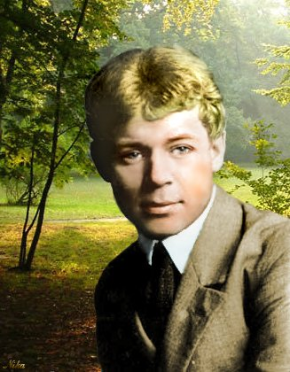
Художественное
богатство пейзажа в лирике С.А. Есенина.

Slide 5
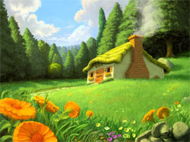
Отправимся в путешествие по мастерской С.А. Есенина:
Запахи
звуки
Краски

Slide 6
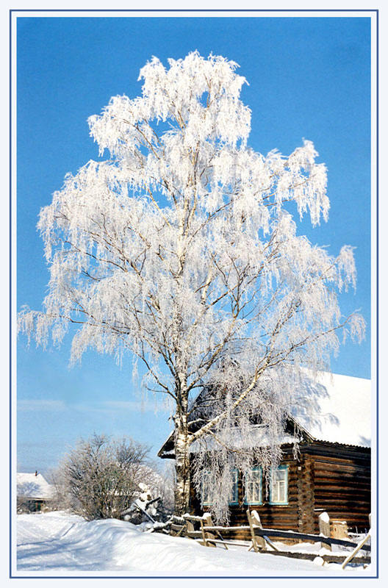
В
к
Р
А
С
К
А
х

Slide 7
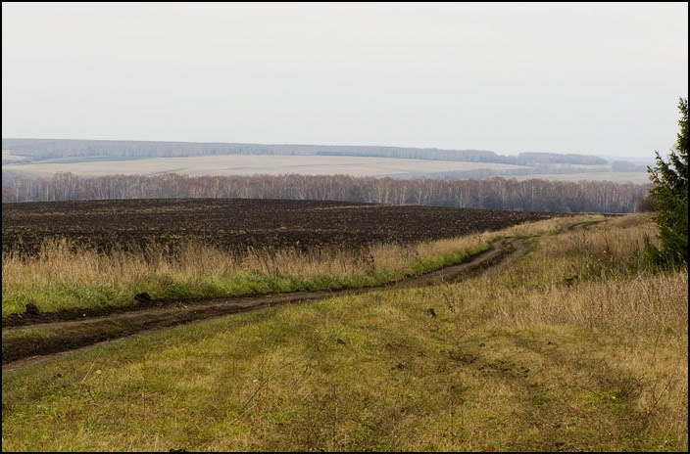
В красках:

Slide 8
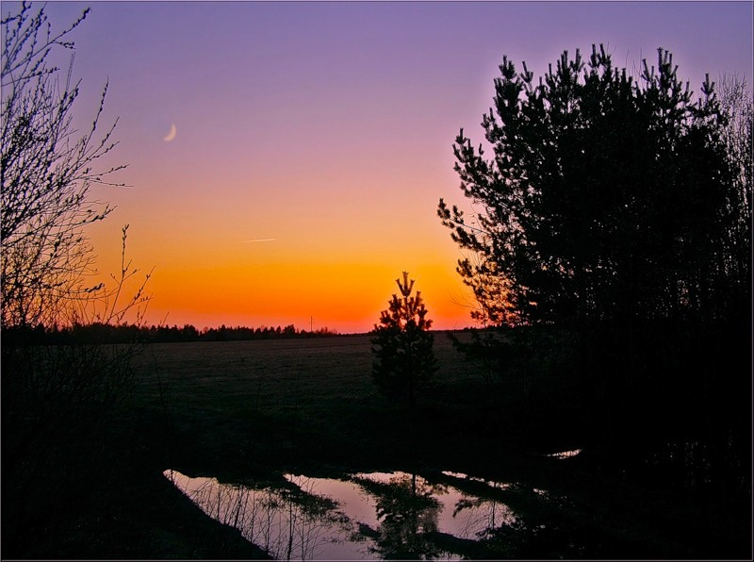
В красках:

Slide 9
Отправимся в путешествие по мастерской С.А. Есенина:
Запахи
звуки
Краски

Slide 10
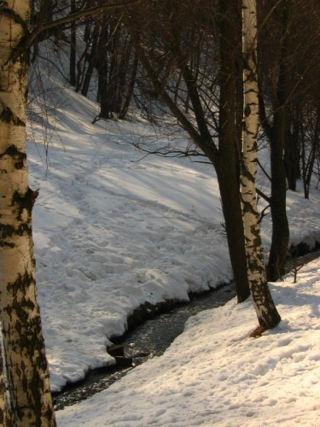
В звуках:

Slide 11
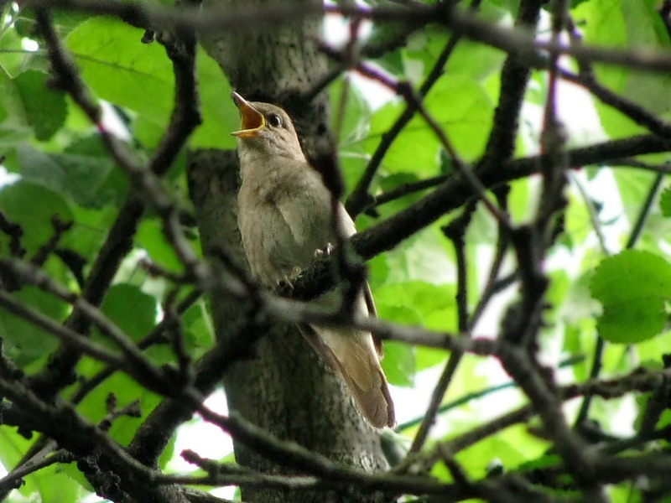
В Звуках:

Slide 12
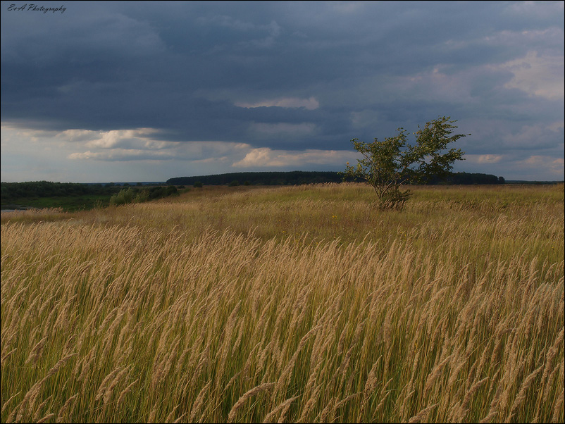
В звуках:

Slide 13
Изобразительно-выразительные средства
Метафора
Эпитет

Slide 14
Переносное значение слова, уподобление одного предмета или
явления по сходству или контрасту.
.

Slide 15
Изобразительно-выразительные средства
Метафора
Эпитет

Slide 16
Определение, придающее выражению образность и эмоциональность,
подчеркивающее один из признаков предмета или одно из впечатлений
о предмете.

Slide 17
Изобразительно-выразительные средства
эпитет
метафора

Slide 18
Река серебристая,
в царстве вечернем,
рог золотой,
звёзды далёкие,
песни глубокие,
розовая лента.

Slide 19
Изобразительно-выразительные средства
эпитет
метафора

Slide 20
Рог луны,
запад подёрнулся лентою,
слушает ласково песни.

Slide 21
Отправимся в путешествие по мастерской С.А. Есенина:
Запахи
звуки
Краски

Slide 22
В запахах:
ВЕСЕННИЙ ВЕЧЕР
Тихо струится река серебристая В царстве вечернем зеленой весны. Солнце садится за горы лесистые, Рог золотой выплывает луны.
Запад подернулся лентою розовой, Пахарь вернулся в избушку с полей, И за дорогою в чаще березовой Песню любви затянул соловей
.
Слушает ласково песни глубокие С запада розовой лентой заря. С нежностью смотрит на звезды далекие И улыбается небу земля.

